Slide 1
Lenguajes de marca y sistemas de información
UD03: XML
Tema 1: Lenguaje XML
CIFP a Carballeira – Marcos Valcárcel
Antonio Muñoz Rubio

Slide 2
Introducción al lenguaje XML
Un lenguaje de marcas añade al contenido marcas y etiquetas
Permiten añadir información adicional sobre su estructura o presentación
HTML es el lenguaje de marcas más empleado. Tiene un número de etiquetas predefinidas (HTML, HEAD, BODY, H1, P, A…)
Actualmente se aconseja separar la estructura del documento de su apariencia usando hojas de estilo CSS

Slide 3
Introducción al lenguaje XML
La principal diferencia del lenguaje XML con otros lenguajes de mara como HTML es que en XML no existen etiquetas predefinidas
El conjunto de etiquetas empleado en cada documento se define en el propio documento, y sirve para identificar su contenido

Slide 4
Introducción al lenguaje XML
<alumno>
<nombre>Juan Antonio</nombre>
<apellidos>Delos Palotes</apellidos>
<direccion>Cuatro esquinas</direccion>
<codigopostal>30190</codigopostal>
</alumno>
Juan Antonio
Delos Palotes
Cuatro esquinas
30190
<007_mision>
<tellamaras>Juan Antonio</tellamaras>
<contraseña>Delos Palotes</contraseña>
<recuperar_arma>Cuatro esquinas</recuperar_arma>
<tiempo_estimado>30190</tiempo_estimado>
</007_mision>

Slide 5
Introducción al lenguaje XML
XML (eXtensible Markup Languaje), lenguaje de marcado extensible no es un lenguaje de marcas
XML es un meta-lenguaje con el que podemos definir nuestros propios lenguajes de marcas para cada necesidad específica
Empleando XML podemos crear lenguajes que almacenan la información que necesita una aplicación concreta

Slide 6
Ventajas de XML
El lenguaje XML se creó para estructurar, almacenar y transportar información. Los requisitos principales que se tuvieron en cuenta para la creación de XML fueron:
Que fuese sencillo crear documentos XML y que se pudiera leer y entender fácilmente
Que los documentos XML puedan ser procesados informáticamente
Que pudiera servir en múltiples campos manteniendo al mismo tiempo la compatibilidad con SGML

Slide 7
Ventajas de XML
Las ventajas principales derivadas del empleo de documentos XML son:
La estructura de un documento XML se puede entender sin dificultad
Aporta estructura e información a los datos de los documentos, empleando correctamente los elementos del lenguaje podemos identificar las partes de un documento y su significado
Facilita la comunicación de información entre aplicaciones, de una manera independiente de la plataforma que se utilice
Se puede extender de forma sencilla, se garantiza que en un futuro se pueden añadir nuevas etiquetas manteniendo la compatibilidad con las existente
Existen analizadores estándar de documentos XML que podemos emplear para cualquier lenguaje basado en XML

Slide 8
Contenido de un documento XML: Elementos
Elementos: la base de un documento XML es el elemento. Cada elemento está formado por una etiqueta de inicio y una de cierre. El contenido del elemento es todo lo que figura entre ambas etiquetas
< etiqueta nombre_atributo = “ valor_atributo “ >

Slide 9
Contenido de un documento XML: Elementos
Un elemento puede contener:
Atributos: que figurarán siempre en la etiqueta de abertura
Texto: entre la etiqueta de abertura y la de cierre
Otros elementos
<módulo sesión=“5” horas”133”>Lenguajes de marca y sistemas de información
<profesor>Antonio Muñoz</profesor>
</módulo>

Slide 10
Contenido de un documento XML: Elementos
También pueden existir elementos vacíos, que pueden ser representados de dos maneras
<activo></activo>
<activo />

Slide 11
Contenido de un documento XML: Atributos
Los elementos pueden contener o no atributos. Los atributos son una manera de incorporar características o propiedades a los elementos
No existe un límite al número de atributos máximo que puede contener un elemento y tampoco tiene importancia el orden en la que figuran dentro del elemento.
<módulo sesión=“5” horas”133”></módulo>

Slide 12
Contenido de un documento XML: Atributos o Subelementos
Algunas veces tenemos que escoger entre emplear un subelemento o un atributo para almacenar cierta información. Por ejemplo, para hacer referencia al profesor que imparte un módulo podríamos poner:
<módulo>Lenguajes de marca y sistemas de información
<profesor>Antonio Muñoz</profesor>
</módulo>
O también:
<módulo profesor=“Antonio Muñoz”>Lenguajes de marca y sistemas de información</módulo>

Slide 13
Contenido de un documento XML: Atributos o Subelementos
Para hacer la elección, tenemos que recordar que los atributos están pensados para guardar información (descripción) acerca de los datos y solo pueden almacenar un único valor, mientras que los elementos pueden almacenar varios datos e incluso extenderse mediante estructuras anidadas de varios elementos
En el ejemplo anterior, solamente con la primera solución podríamos añadir información sobre el profesor, o indicar un segundo profesor para ese mismo módulo

Slide 14
Contenido de un documento XML: Texto
Como parte del contenido de un elemento, entre las etiquetas de abertura y de cierre del mismo puede figurar texto.
El texto de los documentos XML puede contener cualquier tipo de carácter salvo “<“ y “&”

Slide 15
Contenido de un documento XML: Comentarios
Es conveniente insertar comentarios en un documento XML. Estos serán ignorados cuando se procese la información del documento.
Tienen el mismo formato que en el lenguaje HTML
Pueden aparecer en cualquier lugar del documento donde pueda ir texto, y pueden contener cualquier carácter excepto la combinación doble guión “—”
<!-- Esto es un comentario -->

Slide 16
Contenido de un documento XML: Instrucciones de procesamiento
Las instrucciones de procesamiento se emplean para dar información a las aplicaciones que procesen los documentos XML.
Aunque pueden aparecer en cualquier parte del documento, se suele poner al principio del mismo.
Se delimitan por los conjuntos de caracteres “<? y “?>”
<?xml-stylesheet type="text/xsl" href="plantilla.xsl"?>

Slide 17
Formación de documentos XML
Un documentos se considera “bien formado” si se respeta las normas que vimos hasta ahora, y también las siguientes descritas en la especificación oficial de XML:
Todos los elementos del documento se alinean en forma de árbol, existiendo un único elemento raíz, que contiene al resto de elementos.

Slide 18
Formación de documentos XML
<ciclo>
<código>ASIR</código>
<régimen>Ordinario</régimen>
<módulo>
<nombre>Linguaxes de marcas e sistemas de información</nombre>
<profesor>Xaime Louzán</profesor>
<curso>1º</curso>
<horas>133</horas>
</módulo>
<módulo>
<nombre>Servizos de Rede e Internet</nombre>
<profesor>Ana Quintela</profesor>
<curso>2º</curso>
<horas>140</horas>
</módulo>
</ciclo>
ciclo
código
régimen
módulo
nombre
profesor
curso
horas
módulo
nombre
profesor
curso
horas

Slide 19
Formación de documentos XML
Todos los elementos deben cerrarse, esto debe debe hacerse de forma estructurada, es decir, en orden inversa a su abertura: el último elemento en abrirse será el primero en cerrarse
<elementoA>
<elementoB>
</elementoB>
</elementoA>

Slide 20
Formación de documentos XML
La etiqueta de cierre de un elemento debe coincidir exactamente con el nombre que figura en la etiqueta de abertura, incluido mayúsculas y minúsculas
En la especificación 1.1 del lenguaje, los documentos XML deben comenzar con un prólogo

Slide 21
Formación de documentos XML: Especificaciones de XML
Existen dos especificaciones del lenguaje XML: 1.0 y 1.1
Las diferencias entre ellas son mínimas. La versión más empleada es la 1.1 que añade principalmente sobre la anterior:
Soporte Unicode completo. La especificación 1.0 se limita a los caracteres recogidos en Unicode 2.0, mientras que la especificación 1.1 cubre incluso caracteres que se recojan en versiones futuras de Unicode
La capacidad de reconocer otros caracteres de fin de línea
La obligatoriedad de añadir un prólogo al os documentos para que estén bien formados

Slide 22
Formación de documentos XML: El prólogo
El prólogo de un documento XML debe aparecer al comienzo del mismo, e indicar obligatoriamente (en XML 1.1) la versión del lenguaje empleado. Tiene la forma:
<?xml versión=“1.1”?>
Opcionalmente puede incluir también otros atributos:
Enconding: para indicar el tipo de codificación que se emplea en el documento
Standalone: se utiliza para indicar si el documento depende o no de otros documentos externos para comprobar la validez de la gramática empleada en el mismo

Slide 23
Formación de documentos XML: El prólogo
Todos los procesadores XML deben ser capaces de leer documentos codificados en UTF-8 y UTF-16, es aconsejable indicarlo en el atributo encoding
<?xml version="1.1" encoding="utf-8"?>
Hay que tener en cuenta que algunos navegadores no procesan correctamente los documentos XML que contengan un prólogo. Por ejemplo, IE9 y Firefox 18 no muestran los documentos cuando la versión de XML es la 1.1

Slide 24
Formación de documentos XML: Documentos bien formados
En la actualidad, los navegadores pueden distinguir los documentos bien formados de los documentos mal formados.
Si abrimos un documento XML en un navegador veremos la información que contiene en forma de árbol con nodos dinámicos
Si el documento tiene errores, el navegador señalará el primer elemento que contenga un error.

Slide 25
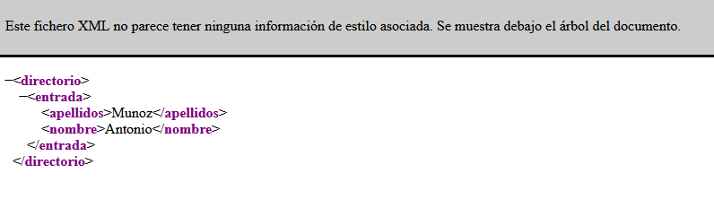
Formación de documentos XML: Documentos bien formados

Slide 26
Formación de documentos XML: Espacios en blanco
XML define un conjunto de caracteres como “espacios en blanco”, que los procesadores permiten hacer más legible el código
Estos caracteres son:
Espacios (32)
Tabuladores (9)
Saltos de línea (10)
Retornos de carro (13)

Slide 27
Formación de documentos XML: Espacios en blanco
Normalmente las aplicaciones que procesan los documentos XML eliminan de su contenido los espacios sobrantes. Esto es, el contenido efectivo del elemento “apellidos” una vez procesado sería el mismo poniendo:
<apellidos>Martínez Pérez</apellidos>
O poniendo:
<apellidos>
Martínez Pérez
</apellidos>

Slide 28
Formación de documentos XML: Espacios en blanco
Sin embargo, en algunos casos queremos indicarle a la aplicación que procese el documento con los espacios tal y como figura en el documento (por ejemplo, cuando el documento contiene una poesía)
En estos casos hay que emplear “xml:space”:
“default”: como lo hace habitualmente
“preserve”: la aplicación debe preservar los espacios que figuran en el contenido del elemento tal y como aparecen

Slide 29
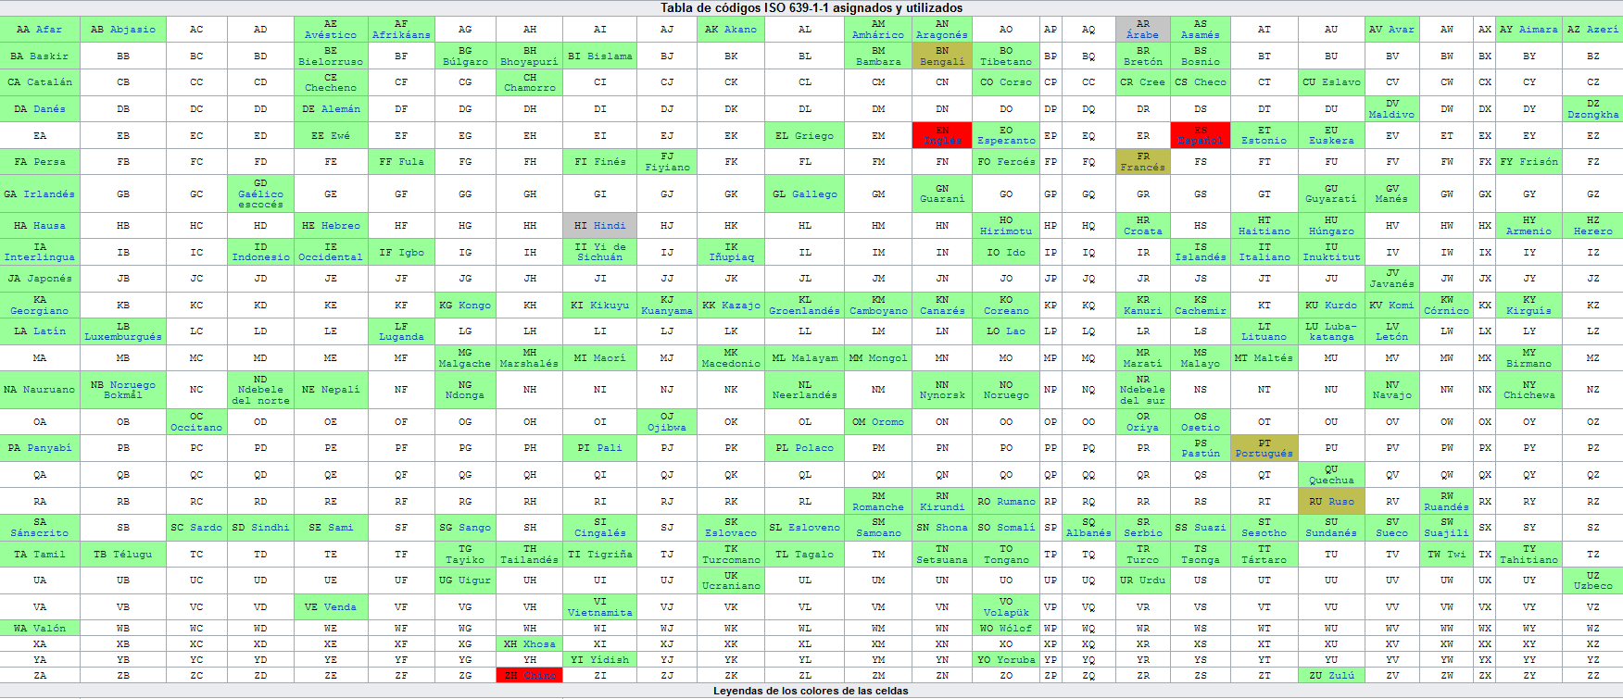
Formación de documentos XML: Lenguaje
Se emplea para identificar el idioma en el que está escrito el elemento
Se utiliza el atributo “xml:lang”
Su valor es un código de dos letras recogida en la norma ISO 639-1

Slide 30
Formación de documentos XML: Lenguaje
<canción título="Automatic imperfection" xml:space="preserve" xml:lang="en">
There are children playing on the manpost
'tending they are kids
They can climb up and fall down hard on their knees
…
</canción>
<canción título="Lo que sueñas vuela" xml:space="preserve" xml:lang="es">
Caminando sin pensar,
despacito, sin tiempo que ganar
…
</canción>

